Slide 1
COURSE: Electrical Safety for Electrical Engineers.
Week 5: Technical methods for ensuring safety during operation of electrical equipment
Abdulloev Bakhtiyor Tolibjonovich
Institute of energy of Tajikistan

Slide 2
Курс: Бехатарии электрикӣ барои муҳандис барқчиён
Ҳафтаи 5: Усулҳои техникии таъмини бехатарӣ ҳангоми истифодаи таҷҳизоти барқӣ
Абдуллоев Бахтиёр Толибҷонович
Донишкадаи энергетикии Тоҷикистон

Slide 3
Нақшаи лексия
1.Муқаддима
Усулҳои техникии таъмини бехатарӣ ҳангоми истифодаи таҷҳизоти барқӣ
Тартиби ташкил намудани корҳо аз рӯи наряд ва фармоиш
Таркиби бригада
Талаботи бехатарӣ пеш аз оғози кор
Талаботи бехатарӣ ҳангоми иҷрои кор
2. Хулосаи лексия

Slide 4
Усулҳои техникии таъмини бехатарӣ ҳангоми истифодаи таҷҳизоти барқӣ
Тадбирҳои техникии таъмини бехатарӣ ин маҷмӯи чорабиниҳои ҳатмӣ мебошанд, ки барои пешгирии ҳодисаҳои нохуш ва ҳифзи ҳаёт ва саломатии кормандон равона шудаанд. Онҳо тартиби дурусти ташкил ва идоракунии корҳои барқиро муайян намуда, масъулияти ҳар як иштирокчии равандро мушаххас мегардонанд. Риояи қатъии ин тадбирҳо имконият медиҳад, ки хавфи таъсири ҷараёни барқ ва дигар омилҳои хатарнок ба ҳадди ақал расонида шавад.
Расми 1. Аз муаллиф: бо истифода аз зеҳни сунъи (AI) сохта шудааст.

Slide 5
Усулҳои техникии таъмини бехатарӣ ҳангоми истифодаи таҷҳизоти барқӣ
Инчунин, онҳо назорати доимии раванди кор ва истифодаи дурусти воситаҳои муҳофизатиро таъмин менамоянд. Тадбирҳои ташкилӣ, ки бехатарии иҷрои корҳоро дар дастгоҳҳои барқӣ таъмин менамоянд, инҳоянд:
Ба расмият даровардани кор тавассути наряд, ё фармоиш, ё рӯйхати корҳое, ки дар тартиби истифодаи ҷорӣ иҷро карда мешаванд;
Иҷозат додан (допуск) ба иҷрои кор;
Назорат (назоратбурӣ) ҳангоми иҷрои кор;
Ба расмият даровардани танаффус дар кор,
гузаронидан ба ҷойи дигари корӣ ва
анҷоми кор.

Slide 6
Усулҳои техникии таъмини бехатарӣ ҳангоми истифодаи таҷҳизоти барқӣ
Шахсони масъул барои таъмини бехатарии иҷрои корҳо, инчунин ҳуқуқ ва ӯҳдадориҳои онҳо:
Шахсони масъул барои иҷрои бехатари корҳо инҳоянд:
Шахсе, ки наряд медиҳад, фармоиш медиҳад ё рӯйхати корҳои иҷрошавандаро дар тартиби истифодаи ҷорӣ тасдиқ мекунад;
Роҳбари масъули корҳо;
Шахси иҷозатдиҳанда (допускающий);
Иҷрокунандаи кор (производитель работ);
Нозир (наблюдающий);
Аъзои бригада.

Slide 7
Усулҳои техникии таъмини бехатарӣ ҳангоми истифодаи таҷҳизоти барқӣ
Шахсе, ки наряд (ё фармоиш) медиҳад, зарурат ва имконияти иҷрои бехатари корро муайян мекунад. Шахси додани наряд (фармоиш) барои чунин масъалаҳо ҷавобгар аст:
Кифоягӣ ва дурустии тадбирҳои бехатарӣ, ки дар наряд нишон дода шудаанд;
Таркиби сифатӣ ва миқдории бригада;
Таъин намудани шахсони масъул барои бехатарӣ;
Мутобиқати гурӯҳҳои ихтисосии кормандоне, ки дар наряд зикр шудаанд, ба кори иҷрошаванда;
Гузаронидани дастури мақсаднок (инструктажи мақсаднок) ба роҳбари масъули корҳо ва иҷрокунандаи кор (ё нозир).

Slide 8
Усулҳои техникии таъмини бехатарӣ ҳангоми истифодаи таҷҳизоти барқӣ
Ҳуқуқи додани наряд ба кормандоне дода мешавад, ки ба ҳайати кормандони маъмурӣ-техникӣ дохил мешаванд (яъне роҳбарон ва мутахассисоне, ки масъули ташкили хизматрасонии техникӣ ва оперативӣ, инчунин иҷрои корҳои таъмирӣ, васлкунӣ ва танзимкунӣ мебошанд). Ин кормандон бояд дорои чунин гурӯҳҳои бехатарии барқӣ бошанд:
Гурӯҳи V — барои дастгоҳҳои барқии шиддаташон аз 1 кВ.
Ба ин гурӯҳ дохил мешаванд:
Зеристгоҳҳои 6 кВ, 10 кВ, 35 кВ, 110 кВ ва болотар
Хатҳои баландшиддат (ЛЭП)
Таҷҳизоти тақсимоти баландшиддат

Slide 9
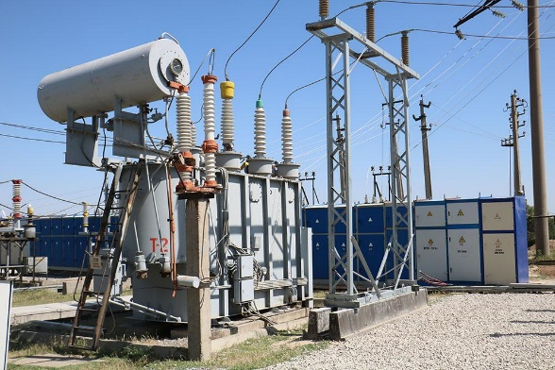
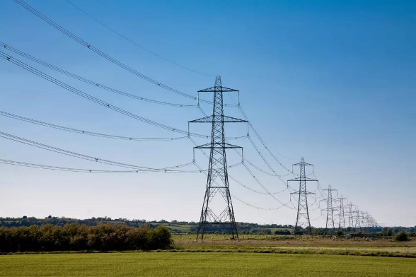
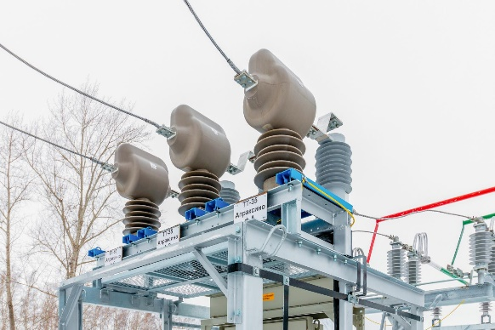
Усулҳои техникии таъмини бехатарӣ ҳангоми истифодаи таҷҳизоти барқӣ
Хусусият:
Хатарнокии хеле баланд
Танҳо мутахассисони дараҷаи баланд (гурӯҳи V) иҷозат доранд
Метавонанд идора, назорат ва роҳбарӣ кунанд
А Б С
Расми 1. А), Б), С), Аз муаллиф: бо истифода аз зеҳни сунъи (AI) сохта шудааст.

Slide 10
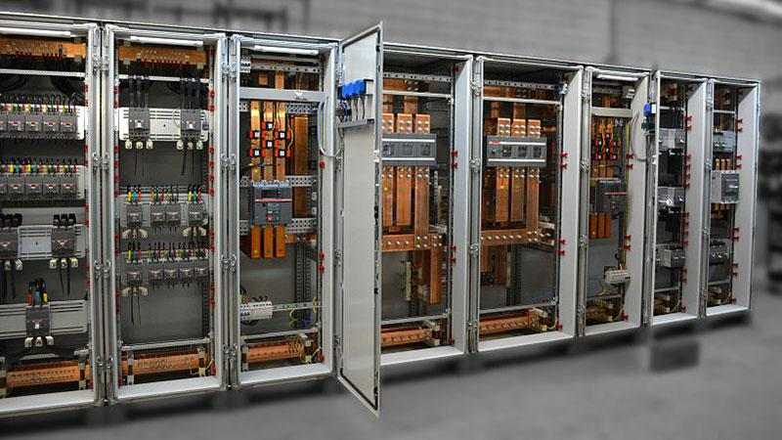
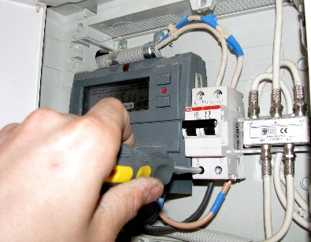
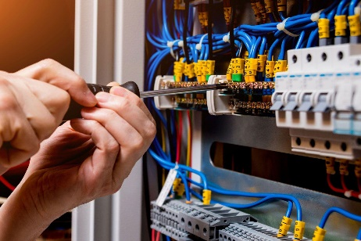
Усулҳои техникии таъмини бехатарӣ ҳангоми истифодаи таҷҳизоти барқӣ
Гурӯҳи IV — барои дастгоҳҳои барқии шиддаташон то 1 кВ.
Ба ин гурӯҳ дохил мешаванд:
Шабакаҳои 220 В / 380 В
Таҷҳизоти дохили бино (щитҳо, розеткаҳо)
Дастгоҳҳои маишӣ ва истеҳсолии пастшиддат
Хусусият:
Хатар камтар нисбат ба баландшиддат
Мутахассис метавонад мустақилона кор кунад
Барои таъмир ва хизматрасонӣ иҷозат дорад
А Б С
Расми 2. А), Б), С), Аз муаллиф: бо истифода аз зеҳни сунъи (AI) сохта шудааст.

Slide 11
Усулҳои техникии таъмини бехатарӣ ҳангоми истифодаи таҷҳизоти барқӣ
Роҳбари масъули корҳо ҳангоми иҷрои корҳои махсусан хавфнок аз рӯи наряд таъин карда мешавад (одатан ҳангоми иҷрои корҳо дар дастгоҳҳои барқии шиддаташон аз 1 кВ баланд). Роҳбари масъули корҳо барои чунин масъалаҳо ҷавобгар аст:
Иҷрои ҳамаи тадбирҳои бехатарӣ, ки дар наряд нишон дода шудаанд ва кофӣ будани онҳо;
Тадбирҳои иловагии бехатарӣ, ки вобаста ба шароити иҷрои кор заруранд ва аз ҷониби ӯ қабул мешаванд;
Слайди дигар-

Slide 12
Усулҳои техникии таъмини бехатарӣ ҳангоми истифодаи таҷҳизоти барқӣ
Пуррагӣ ва сифати дастури мақсаднок (инструктаж) ба бригада (аз ҷумла дастуре, ки аз ҷониби иҷозатдиҳанда ва иҷрокунандаи кор гузаронида мешавад);
Ташкили дурусти иҷрои бехатари корҳо.
Ба ҳайси роҳбарони масъули корҳо кормандоне таъин карда мешаванд, ки ба ҳайати маъмурӣ-техникӣ дохил мешаванд ва дорои чунин гурӯҳҳои бехатарии барқӣ мебошанд:
Дар слайди дигар шакли намунавии наряд нишон дода шудааст.

Slide 13
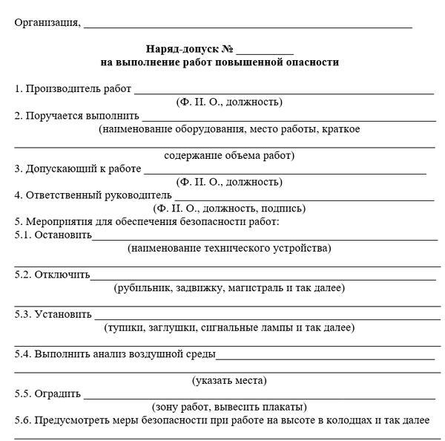
Усулҳои техникии таъмини бехатарӣ ҳангоми истифодаи таҷҳизоти барқӣ
Қисмҳои асосии наряд:
1. Маълумоти умумӣ
Номи объект
Ҷойи иҷрои кор
Сана ва вақт
2. Мазмуни кор
Навъи кор (таъмир, монтаж ва ғ.)
Шароити иҷро
3. Ҳайати бригада
Роҳбари масъул
Иҷрокунандагон
Назоратчӣ
4. Чораҳои бехатарӣ
Хомӯш кардани шиддат
Заземление
Қулфгузорӣ (Lockout/Tagout)
5. Иҷозат ва тасдиқ
Имзои шахси иҷозатдиҳанда
Имзои роҳбар
Имзои кормандон
Расми 3. Аз муаллиф: бо истифода аз зеҳни сунъи (AI)
сохта шудааст.

Slide 14
Усулҳои техникии таъмини бехатарӣ ҳангоми истифодаи таҷҳизоти барқӣ
Иҷозатдиҳанда (допускающий) аз ҳисоби кормандони оперативӣ ва оперативӣ-таъмирӣ таъин карда мешавад. Иҷозатдиҳанда барои чунин масъалаҳо ҷавобгар аст:
Дурустӣ ва кофӣ будани тадбирҳои қабулшудаи бехатарӣ;
Мутобиқати тадбирҳои бехатарии қабулшуда ба тадбирҳои дар наряд нишон додашуда, инчунин ба хусусият ва ҷои иҷрои кор;
Ба таври дуруст иҷозат додан ба иҷрои кор (допуск);
Пуррагӣ ва сифати дастури мақсаднок (инструктаж), ки аз ҷониби ӯ гузаронида мешавад.

Slide 15
Усулҳои техникии таъмини бехатарӣ ҳангоми истифодаи таҷҳизоти барқӣ
Дар дастгоҳҳои барқии шиддаташон аз 1 кВ баланд, иҷозатдиҳанда бояд дорои гурӯҳи IV бошад, ва дар дастгоҳҳои барқии шиддаташон то 1 кВ — дорои гурӯҳи III. Иҷрокунандаи кор (производитель работ) барои чунин масъалаҳо ҷавобгар аст:
Мутобиқати ҷойи кори омодашуда ба талаботи дар наряд зикршуда, инчунин тадбирҳои иловагии бехатарӣ, ки вобаста ба шароити иҷрои кор заруранд;
Рӯшанӣ (дақиқӣ) ва пуррагии дастури мақсаднок (инструктаж) ба аъзои бригада;

Slide 16
Усулҳои техникии таъмини бехатарӣ ҳангоми истифодаи таҷҳизоти барқӣ
Мавҷудият, ҳолати техникӣ (ислоҳият) ва истифодаи дурусти воситаҳои муҳофизатӣ, асбобҳо, таҷҳизот ва лавозимоти зарурӣ ҳангоми иҷрои кор;
Нигоҳдории воситаҳои муҳофизатӣ дар ҷойи кор, аз ҷумла панҷараҳо (огоҳкунандаҳо), плакатҳо, заминваслкунакҳо ва дастгоҳҳои қулфкунанда (то ки онҳо бардошта ё ба ҷойи дигар кӯчонида нашаванд);
Пешбурди бехатари кор ва риояи Қоидаҳо аз ҷониби худ ва ҳамаи аъзои бригада;
Назорати доимӣ аз болои фаъолияти аъзои бригада.

Slide 17
Усулҳои техникии таъмини бехатарӣ ҳангоми истифодаи таҷҳизоти барқӣ
Мавҷудият ва нигоҳдории заминваслкуниҳо, панҷараҳо (огоҳкунандаҳо), плакатҳо ва аломатҳои бехатарӣ, инчунин дастгоҳҳои қулфкунанда дар ҷойи кор;
Таъмини бехатарии аъзои бригада аз нуқтаи назари таъсири ҷараёни барқ.
Нозир бояд аз ҳисоби кормандони электротехникӣ таъин шуда, дорои гурӯҳи III бошад. Масъулияти бехатарии вобаста ба технологияи иҷрои корро корманде, ки бригадаро роҳбарӣ мекунад, ба зимма дорад. Ин шахс узви бригада буда, бояд доимо дар ҷойи кор ҳузур дошта бошад.

Slide 18
Усулҳои техникии таъмини бехатарӣ ҳангоми истифодаи таҷҳизоти барқӣ
Аъзои бригада вазифадоранд:
Талаботи Қоидаҳоро риоя намоянд;
Дастурҳои гирифташуда ҳангоми иҷозат гирифтан ба кор ва дар рафти корро иҷро намоянд;
Талаботи дастурҳои ҳифзи меҳнатро риоя кунанд.

Slide 19
Тартиби ташкил намудани корҳо аз рӯи наряд ва фармоиш
Наряд дар ду нусха, ва ҳангоми тавассути телефон додан — дар се нусха тартиб дода мешавад;
Муҳлати додани наряд на зиёда аз 15 рӯзи тақвимӣ мебошад;
Наряд метавонад танҳо як маротиба, ба муҳлати на зиёда аз 15 рӯз тамдид карда шавад;
Ҳангоми танаффус дар кор, наряд қувваи худро нигоҳ медорад (эътиборнок мемонад);
Нарядҳое, ки корҳо аз рӯи онҳо пурра анҷом ёфтаанд, бояд дар давоми 30 рӯз нигоҳ дошта шаванд;
Ба ҳисоб гирифтани корҳо аз рӯи наряд ва фармоиш дар «Дафтари махсуси бақайдгирии корҳо аз рӯи наряд ва фармоиш» анҷом дода мешавад.

Slide 20
Тартиби ташкил намудани корҳо аз рӯи наряд ва фармоиш
Фармоиш (распоряжение) хусусияти якдафъаина дорад ва муҳлати амали он бо давомнокии рӯзи кори иҷрокунандагон муайян карда мешавад. Дар ҳолатҳои зерин фармоиш бояд аз нав дода шавад:
зарурати идома додани кор;
тағйир ёфтани шароити иҷрои кор;
тағйир ёфтани таркиби бригада.
Фармоиш метавонад даҳонӣ ё хаттӣ бошад ва ба иҷрокунандаи кор ва иҷозатдиҳанда дода мешавад. Иҷозат ба иҷрои корҳо аз рӯи фармоиш ҳатман бояд дар «Дафтари бақайдгирии корҳо аз рӯи наряд ва фармоиш» ба расмият дароварда шавад.

Slide 21
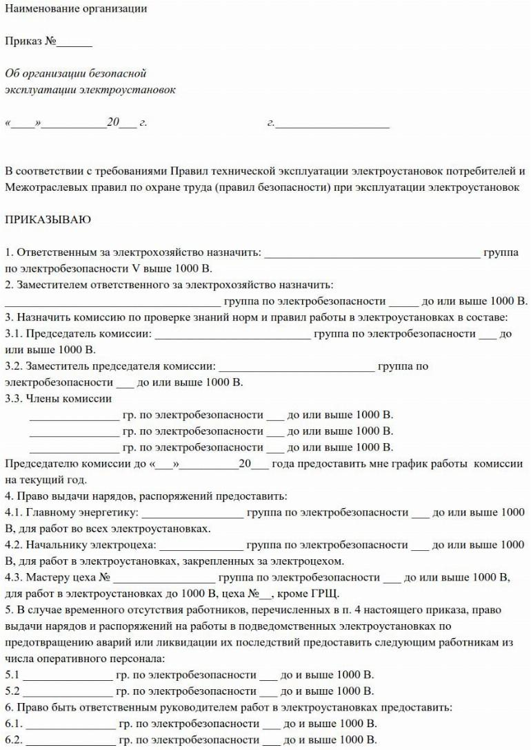
Тартиби ташкил намудани корҳо аз рӯи наряд ва фармоиш
1. Маълумоти умумӣ
Номи ташкилот
Ҷойи иҷрои кор
Сана ва вақт
2. Мазмуни фармоиш
Кадом кор бояд иҷро шавад
Ҷой ва шароити иҷро
3. Ҳайати иҷрокунандагон
Шахси масъул
Кормандон
4. Чораҳои бехатарӣ
Тадбирҳои зарурӣ барои пешгирии хавф
Воситаҳои муҳофизатӣ
5. Имзоҳо
Шахси фармоишдиҳанда
Иҷрокунандагон
Фарқ аз наряд:
Фармоиш (распоряжение) — барои корҳои кӯтоҳмуддат ва камхавф
Наряд-допуск — барои корҳои махсусан хавфнок
Расми 4. Аз муаллиф: бо истифода аз зеҳни сунъи (AI)
сохта шудааст.

Slide 22
Таркиби бригада
Шумора ва таркиби бригада, бо дарназардошти дараҷаи тахассусии аъзои он аз рӯи бехатарии барқ, аз ҷониби шахсе, ки наряд (ё фармоиш) медиҳад, муайян карда мешавад.
Ин муайянкунӣ вобаста аст аз:
шароити иҷрои кор;
имконияти таъмини назорат аз ҷониби иҷрокунандаи кор (ё нозир) аз болои аъзои бригада.

Slide 23
Таркиби бригада
Аъзои бригада, ки таҳти роҳбарии иҷрокунандаи кор фаъолият мекунанд, бояд дорои гурӯҳи III бошанд. Ҳангоми иҷрои корҳои махсусан хавфнок, дар ҳолатҳое, ки Қоидаҳои ПТБ пешбинӣ мекунанд, аъзои бригада бояд дорои гурӯҳи IV бошанд.
Ба таркиби бригада иҷозат дода мешавад:
ба ҳар як корманди дорои гурӯҳи III, як корманди дорои гурӯҳи II дохил карда шавад;
аммо шумораи умумии кормандони дорои гурӯҳи II дар бригада набояд аз се нафар зиёд бошад.

Slide 24
Талаботи бехатарӣ пеш аз оғози кор
Уҳдадориҳои барқчиён пеш аз оғози кор яке аз талаботҳои асосии бехатарии электрикӣ ба шумор рафта, барои пешгирии садамаҳо ва ҳифзи ҳаёти инсон аҳамияти калон доранд. Пеш аз ҳама, барқчӣ бояд ҳолати техникии таҷҳизот ва асбобҳои кориро бодиққат санҷида, мутмаин шавад, ки онҳо дар ҳолати коршоям қарор доранд. Ҳамчунин, истифодаи воситаҳои муҳофизатии инфиродӣ, ба мисли дастпӯшакҳои изолятсионӣ, пойафзоли махсус ва асбобҳои бо изолятсия таъминшуда ҳатмӣ мебошад.

Slide 25
Талаботи бехатарӣ пеш аз оғози кор
Илова бар ин, пеш аз оғози кор бояд шиддат аз қитъаи корӣ пурра қатъ карда шуда, набудани ҷараён бо асбобҳои ченкунӣ санҷида шавад. Насб кардани аломатҳои огоҳкунанда ва заминвасл (заземление) низ аз ҷумлаи тадбирҳои муҳим ба ҳисоб меравад. Барқчӣ инчунин бояд дастурҳои бехатариро хуб донад, супоришро аниқ фаҳмад ва танҳо бо иҷозати шахси масъул ба иҷрои кор шурӯъ намояд.

Slide 26
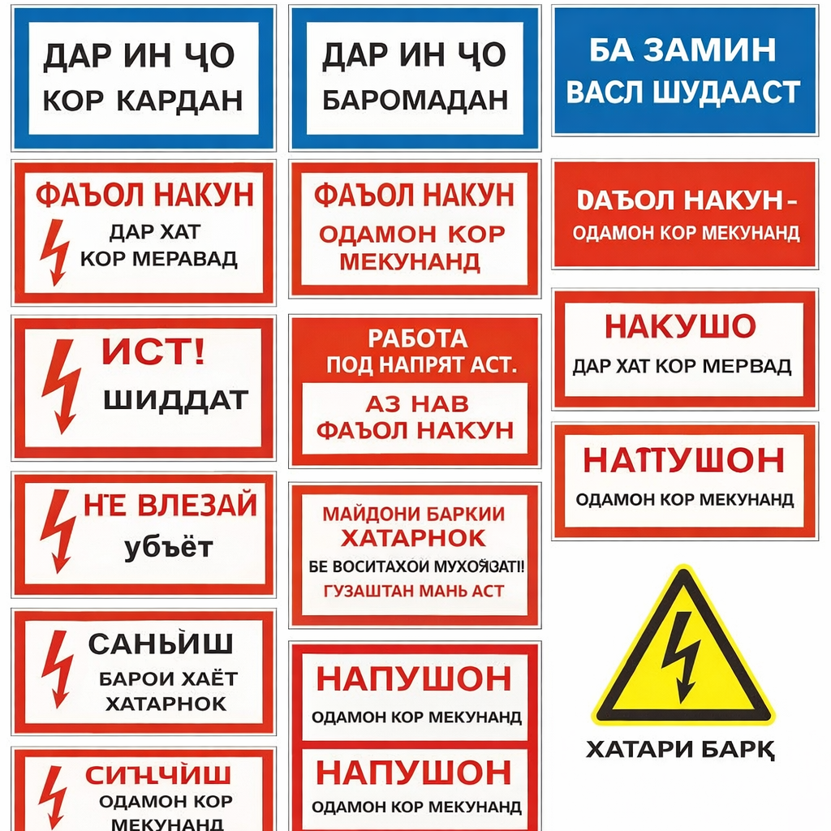
Талаботи бехатарӣ пеш аз оғози кор
Расми 5. Аз муаллиф: бо истифода аз зеҳни сунъи (AI)
сохта шудааст.

Slide 27
Талаботи бехатарӣ пеш аз оғози кор
Риояи қатъии ин талаботҳо имконият медиҳад, ки хатари осеб дидани инсон аз ҷараёни барқ ба ҳадди ақал расонида шуда, иҷрои корҳо дар дастгоҳҳои барқӣ боэътимод ва бехатар таъмин гардад.
Пеш аз оғози кор, барйчиён ӯҳдадоранд:
а) Ба роҳбар шаҳодатномаи санҷиши дониш оид ба усулҳои бехатари иҷрои корро пешниҳод намоянд;
б) Аз бригадир ё роҳбар супориш гирифта, дар ҷойи кор вобаста ба хусусияти корҳои иҷрошаванда аз дастури махсус (инструктаж) гузаранд;

Slide 28
Талаботи бехатарӣ пеш аз оғози кор
в) Ҳангоми иҷрои корҳои дорои хавфи баланд, бо тадбирҳои таъминкунандаи бехатарии кор шинос шуда, дар наряд-допуск барои кори ба онҳо супоридашуда имзо гузоранд;
г) Либоси махсус, пойафзоли махсус ва кулоҳи намунаи муқарраршударо пӯшанд ва, агар зарур бошад, воситаҳои муҳофизатии заруриро истифода баранд.

Slide 29
Талаботи бехатарӣ пеш аз оғози кор
Пас аз гирифтани супориш, барқчиён ӯҳдадоранд:
а) Ҷойи кор, роҳҳои дастрасӣ ба он ва панҷараҳоро аз рӯи талаботи бехатарӣ санҷанд, дар ҳолати зарурӣ тадбирҳои дар наряд-допуск зикршударо иҷро намоянд. Ашё ва маводҳои бегона тоза карда шаванд;
б) Ҳолати техникии таҷҳизот, дастгоҳҳо ва асбобҳоро, инчунин кофӣ будани равшаниро дар ҷойи кор санҷанд;

Slide 30
Талаботи бехатарӣ пеш аз оғози кор
в) Воситаҳои муҳофизатӣ ва таҷҳизоти заруриро интихоб намуда, пешакӣ ҳолати техникии онҳо ва муҳлати санҷиши охирини онҳоро тафтиш намоянд, аз ҷумла:
штангаҳои диэлектрикӣ ва ченкунанда (клещи);
нишондиҳандаҳои шиддат;
асбобҳо бо дастакҳои изолятсияшуда;
дастпӯшакҳои диэлектрикӣ;
мӯза, галош ва қолинҳои диэлектрикӣ;
пояҳо (подмости), зинапояҳо, камарбандҳои муҳофизатӣ ва ғайра;

Slide 31
Талаботи бехатарӣ пеш аз оғози кор
г) Коршоямии редукторҳо ва манометрҳои баллонҳои газдор, герметикӣ будани зарфҳои дорои электролит, кислота ва ишқор, инчунин бутун будани бастабандии патронҳои пиротехникӣ, термитӣ, гугирдҳо, компаундҳои эпоксидӣ ва полиуретанӣ, сахткунандаҳо ва ғайраро санҷанд.

Slide 32
Талаботи бехатарӣ пеш аз оғози кор
Барқчиён набояд ба кор шурӯъ намоянд, агар чунин вайронкуниҳои талаботи бехатарӣ мавҷуд бошанд:
а) Газнок (ифлосшуда аз газ) будани ҳуҷраҳое, ки дар онҳо кор бояд анҷом дода шавад;
б) Набудан ё носоз будани ҳаводиҳии (вентиляция) воридшаванда ва хориҷшаванда (приточно-вытяжная), инчунин набудани маҳлулҳои махсус барои безараргардонии электролит, кислота ё ишқори рехташуда ҳангоми кор дар утоқҳои аккумуляторӣ;
Слайди дигар-

Slide 33
Талаботи бехатарӣ пеш аз оғози кор
в) Набудан ё носоз будани лесҳо, настилҳо, подмостҳо ё дигар воситаҳои баландбарорӣ, инчунин мавҷуд будани кушодагиҳои бе панҷара ва фарқияти баландӣ дар минтақаи иҷрои кор;
г) Носоз будани воситаҳои муҳофизат аз афтидан ҳангоми кор дар баландӣ (камарбандҳои муҳофизатӣ, ресмонҳои суғуртавӣ ва ғайра);
д) Сари вақт нагузаштани санҷишҳои навбатӣ (муоинаи техникӣ)-и воситаҳои баландбарорӣ, зинапояҳо ва воситаҳои муҳофизати инфиродӣ ва коллективӣ;

Slide 34
Талаботи бехатарӣ пеш аз оғози кор
е) Набудани (шикасти намоёни) занҷирҳои барқӣ, ки тавассути онҳо метавонад шиддат ба ҷойи кор дода шавад, инчунин набудани заминваслкунии муҳофизатии қисми хомӯшшудаи дастгоҳи барқӣ;
ж) Набудан ё ба охир расидани муҳлати амали наряд-допуск ҳангоми кор дар дастгоҳҳои барқии фаъол.
Дар бораи ҳамаи вайронкуниҳои ошкоршудаи талаботи бехатарӣ, барқчиён бояд ба роҳбари корҳо хабар диҳанд.

Slide 35
Талаботи бехатарӣ ҳангоми иҷрои кор
Ҳангоми иҷрои корҳои электрикии насбӣ бояд талаботи зерини бехатарӣ риоя карда шаванд (умумӣ барои касбҳо ва намудҳои гуногуни кор):
а) Иҷрои кор дар беруни бино дар баландӣ, инчунин истифодаи таҷҳизоти барқӣ ва асбобҳои ченкунӣ ҳангоми туман, борон, раъду барқ, яхбандӣ ва дар ҳолати шамол бо суръати 12 м/с ва аз он зиёд манъ аст;
Слайди дигар-

Slide 36
Талаботи бехатарӣ ҳангоми иҷрои кор
б) Ҳангоми пармакунӣ ва кушодани сӯрохҳо дар хишт ва бетон, инчунин ҳангоми гузаронидани сими пӯлодин ба дохили қубурҳо, бояд аз айнакҳои муҳофизатӣ бо шишаи нашикананда истифода бурда шавад.
в) Ҳангоми кушодани сӯрохҳо бо асбобҳои дастӣ (шлямбур, оправка ва ғайра) бояд санҷида шавад, ки дарозии қисми кории он аз ғафсии девор на камтар аз 200 мм зиёд бошад;

Slide 37
Талаботи бехатарӣ ҳангоми иҷрои кор
г) Ҳангоми кашидани ноқил (ё кабел) ба дохили қубур (ё канал), дасти коргар бояд на камтар аз 1 метр аз нӯги қубур (канал) дур бошад;
д) Ҳангоми чен кардани муқовимати изолятсияи ноқилҳо ва кабелҳо бо мегаомметр (ин корро кормандони дорои гурӯҳи бехатарии барқӣ на камтар аз III иҷро мекунанд), нӯгҳои ноқилҳо (кабелҳо) аз тарафи муқобил бояд панҷарабандӣ шаванд ё зери назорати корманди махсус таъиншуда, ки аз рӯи қоидаҳои бехатарии барқ аттестатсия шудааст, қарор дошта бошанд;

Slide 38
Талаботи бехатарӣ ҳангоми иҷрои кор
е) Ба кормандони электрикии насбӣ анҷом додани ҳар гуна корҳое, ки ба истифода (эксплуатация)-и дастгоҳҳои барқӣ дар майдони сохтмон дахл доранд, манъ аст;
ё) Ҳангоми истифодаи кранҳои борбардор, ба бастани бор (строповка)-и мавод, маҳсулот ва конструксияҳо танҳо он барқчиён роҳ дода мешаванд, ки шаҳодатномаи стропальщик (такелажник) доранд.

Slide 39
Талаботи бехатарӣ ҳангоми иҷрои кор
Ҳангоми кор дар баландӣ, барқчиён бояд талаботи
зеринро риоя намоянд
а) Аз воситаҳои стандартии баландбарорӣ (подмостҳо), ки дар муҳлатҳои муқарраршуда санҷида шудаанд, истифода баранд;
б) Ҳангоми кор дар баландии зиёда аз 1,3 м, ҷойи кор бояд дорои панҷараҳои муҳофизатӣ бо баландии на камтар аз 1,1 м бошад;
в) Додани ашё ба коргаре, ки дар баландӣ кор мекунад, бояд бо ёрии ресмон анҷом дода шавад. Барои пешгирии ларзиш, ашё бояд бо ресмони иловагӣ нигоҳ дошта шавад;

Slide 40
Талаботи бехатарӣ ҳангоми иҷрои кор
г) Кор кардан дар конструксияҳои насбшаванда, шинопроводҳо, лотокҳо, роҳ рафтан аз болои онҳо, инчунин аз болои панҷараҳо гузаштан манъ аст;
д) Ҷойҳои гузоштани зинапояҳои такягоҳӣ дар мавзеъҳои ҳаракати нақлиёт ё одамон бояд панҷарабандӣ карда шаванд;
е) Истифодаи қуттиҳо, бочкаҳо ё дигар ашёҳои тасодуфӣ ҳамчун воситаи баландбарорӣ манъ аст;
ж) Ҳангоми иҷрои корҳои баландкӯҳӣ (верхолазные работы) талаботи дастурҳои намунавии ҳифзи меҳнат бояд ҳатман риоя карда шаванд.

Slide 41
Хулосаи лексия
Таҳлил нишон дод, ки:
ҳангоми тамоси дуфазагӣ инсон зери шиддати хаттӣ қарор гирифта, ҷараёни хатарнок ба қимати калон мерасад;
ҳангоми тамоси якфазагӣ дар шабакаҳои бо нейтрали оиқшуда, ҷараён аз муқовимати изолятсия вобаста буда, бо зиёд шудани он хатар кам мешавад;
дар ҳолати изтирорӣ (кӯтоҳшавӣ ба замин) хатар назаррас зиёд мегардад ва инсон метавонад ба шиддати наздик ба хаттӣ дучор шавад;
дар шабакаҳои бо нейтрали сахт заминвасл, дар ҳолати муқаррарӣ инсон зери шиддати фазавӣ қарор мегирад, аммо дар ҳолати изтирорӣ хатар бештар мешавад

Slide 42
Хулосаи лексия
Хулоса, таъмини бехатарӣ ҳангоми иҷрои корҳои барқӣ яке аз шартҳои асосии ҳифзи ҳаёт ва саломатии инсон ба ҳисоб меравад. Барои ин, маҷмӯи тадбирҳои техникӣ ва ташкилӣ пешбинӣ шудаанд, ки риояи қатъии онҳо хатари таъсири ҷараёни барқро ба ҳадди ақал мерасонад. Дар лексия нишон дода шуд, ки ташкили дурусти корҳо тавассути наряд ё фармоиш, таъини шахсони масъул ва назорати доимӣ аз ҷараёни кор нақши муҳим доранд. Ҳар як иштирокчии раванд — аз роҳбари кор то аъзои бригада — вазифа ва масъулияти муайяни худро дорад ва бояд онҳоро пурра иҷро намояд.

Slide 43
Адабиёт
Шкрабак, В. С., и А. В. Луковников. Бехатарии ҳаёт дар истеҳсолоти кишоварзӣ. Москва: КолосС, 2004.
Абдуллозода, Р. Т., и Б. Т. Абдуллоев. Асосҳои бехатарии электрикӣ: дастури методӣ барои машғулиятҳои озмоишӣ. Қисми 1. Душанбе: ДТТ ба номи академик М. С. Осимӣ, 2021.
Абдуллозода, Р. Т., Д. Д. Давлатшоев, Ш. С. Саъдуллозода, Ҷ. Б. Раҳимов, И. Т. Абдуллоев, А. И. Сидоров, И. С. Окраинская, и Н. В. Глотова. Асосҳои бехатарии электрикӣ: тарҷума аз забони русӣ. Душанбе: ҶДММ «Истиқлол-2019», 2019.
Овчаренко, А. Г., и С. Л. Раско. Бехатарии барқ ҳангоми истифодаи иншооти электрикӣ: дастури таълимӣ. Бийск: Алтайский государственный технический университет (БТИ), 2008.
Монахов, А. Ф. Тадбирҳои бехатарии электрикӣ дар иншооти электрикӣ: китоби дарсӣ барои курсҳои такмили ихтисос ва донишҷӯёни ихтисоси муҳандисии электрикӣ. 2008.

Slide 44
ТАШАККУР!

